Slide 1
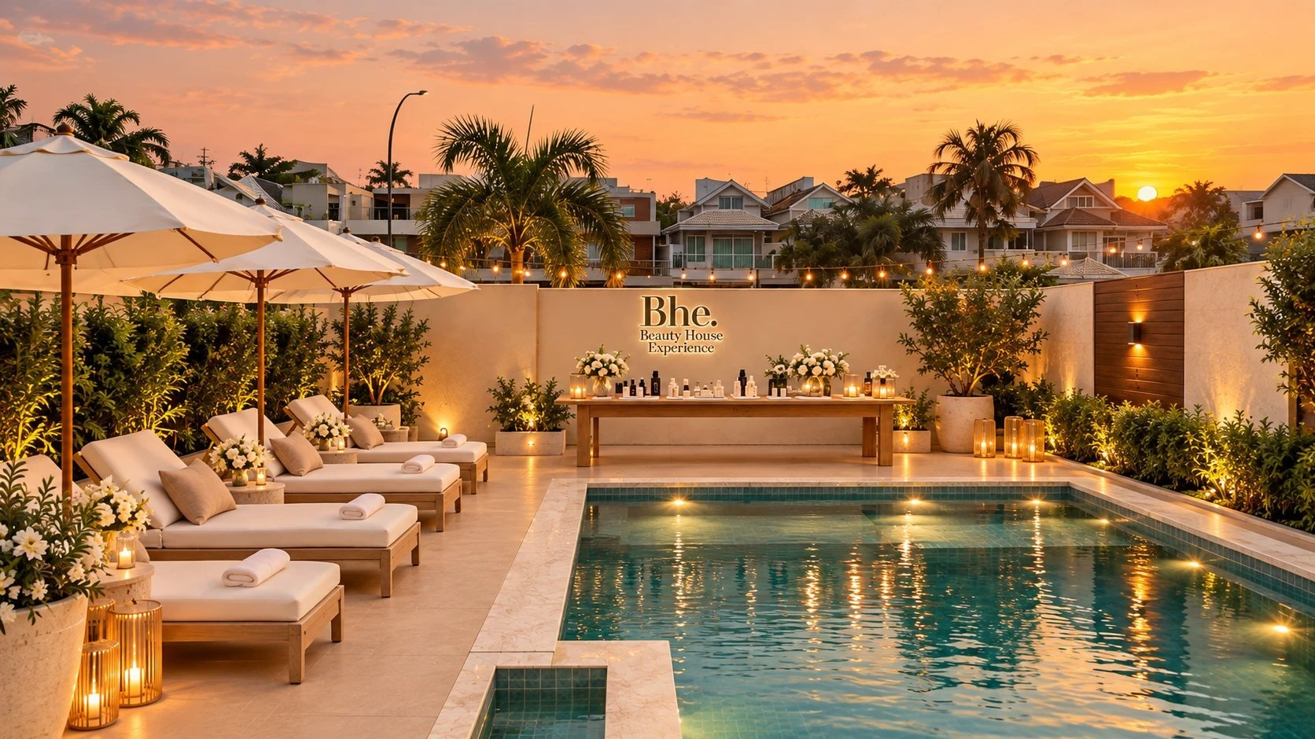

PROPOSTA COMERCIAL
Cota de patrocínio
RIO DE JANEIRO · 2026
Notes:
Proposta de cota de patrocínio da Beauty House Experience.

Slide 2
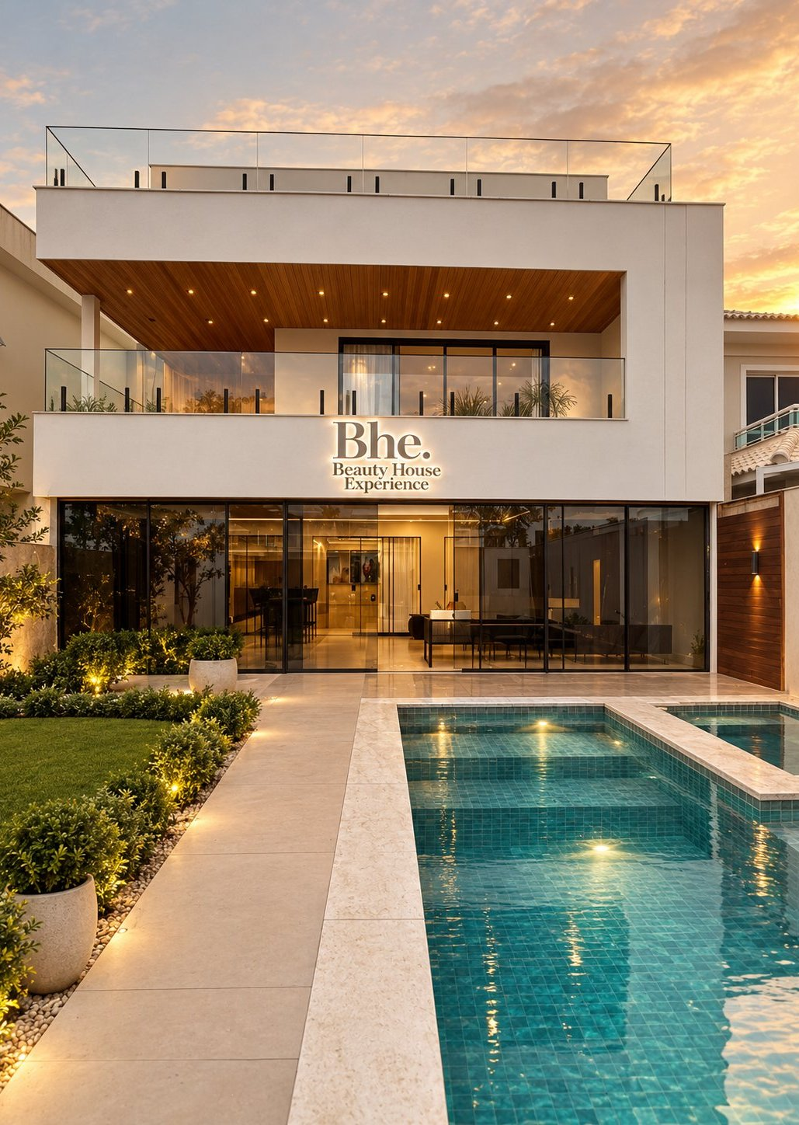
Uma casa que vira cenário, conteúdo, venda e experiência.
A BHE
A Beauty House Experience é um hub físico de live commerce, conteúdo, cursos e eventos de beleza no Rio de Janeiro. Cada ambiente tem uma função, e a programação é distribuída em vários canais ao mesmo tempo.

Slide 3
O comércio ao vivo explodiu no Brasil, e beleza lidera o D2C.
O MOMENTO
161x
R$ 791 mi
R$ 6,5 bi
crescimento do GMV médio diário de lives no TikTok Shop, entre maio de 2025 e maio de 2026
em saúde e beleza D2C em 2025, alta de 44%, uma das categorias mais dinâmicas
movimentados pelo D2C brasileiro em 2025, alta de 35%
Fontes: TikTok Newsroom; Nuvemshop Radar D2C e NuvemCommerce 2026.

Slide 4
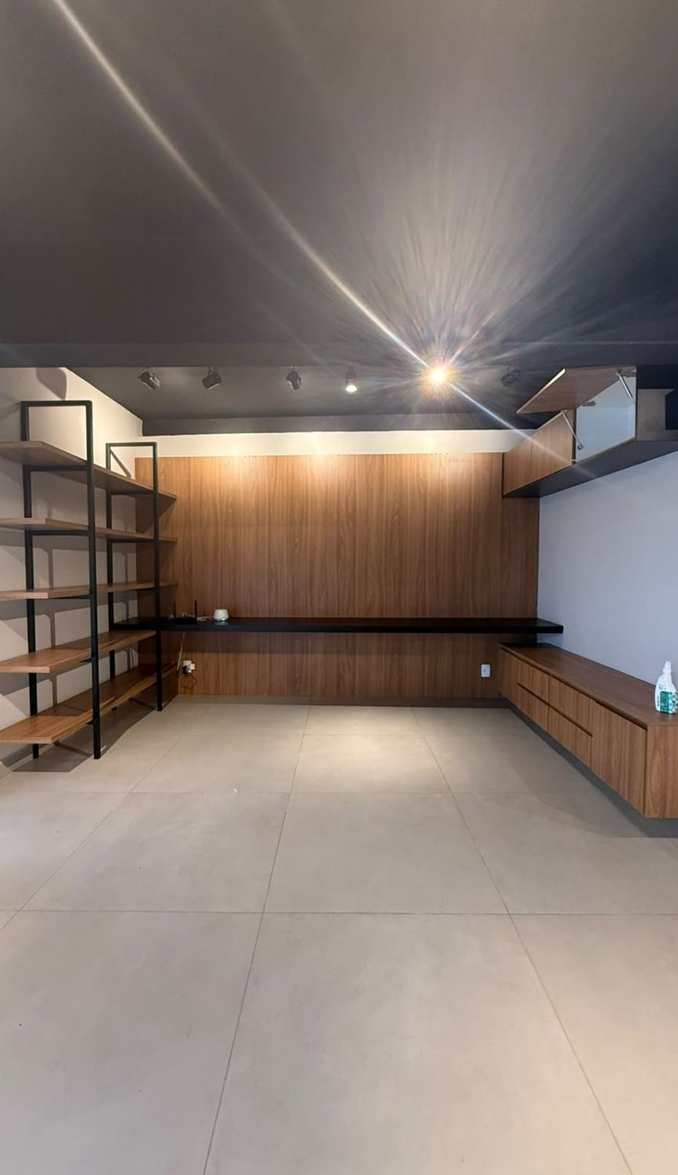
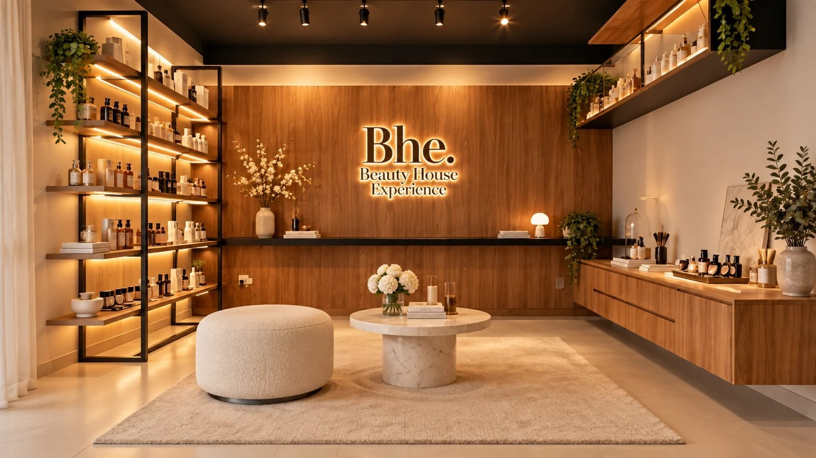
Vitrine de marcas
PROPOSTA · IMAGEM ILUSTRATIVA
ANTES E DEPOIS · 01 / 05
O painel de madeira e a estante recebem iluminação, produtos e o logo da Bhe. É onde fica o espaço exclusivo do patrocinador.
HOJE · FOTO REAL

Slide 5
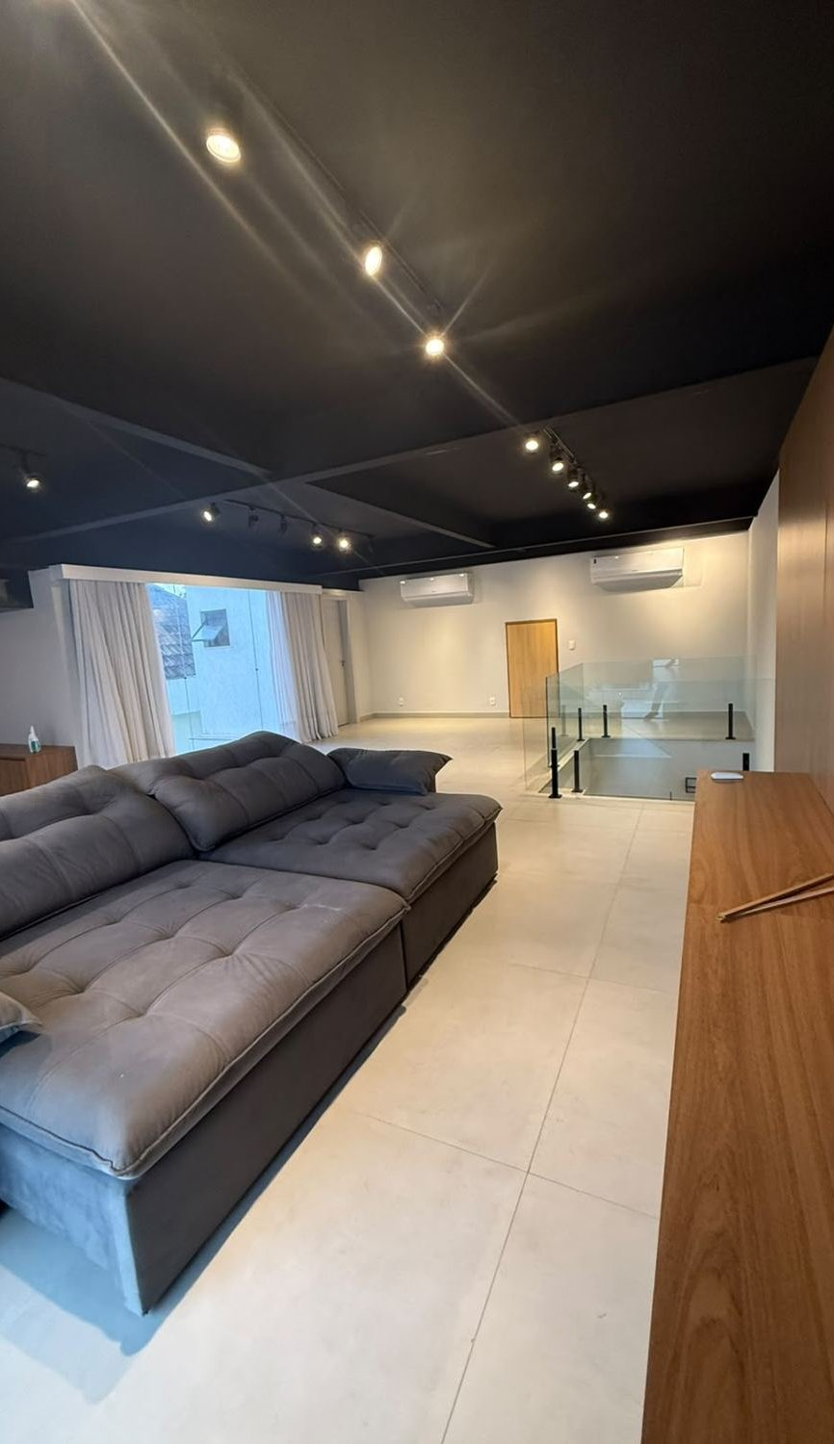
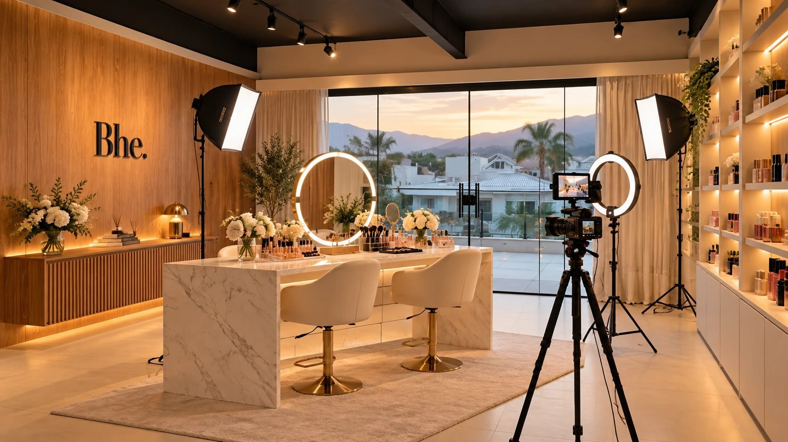
Estúdio de lives
PROPOSTA · IMAGEM ILUSTRATIVA
ANTES E DEPOIS · 02 / 05
O lounge vira bancada de maquiagem com iluminação de estúdio, câmera e vitrine de produtos ao fundo.
HOJE · FOTO REAL

Slide 6
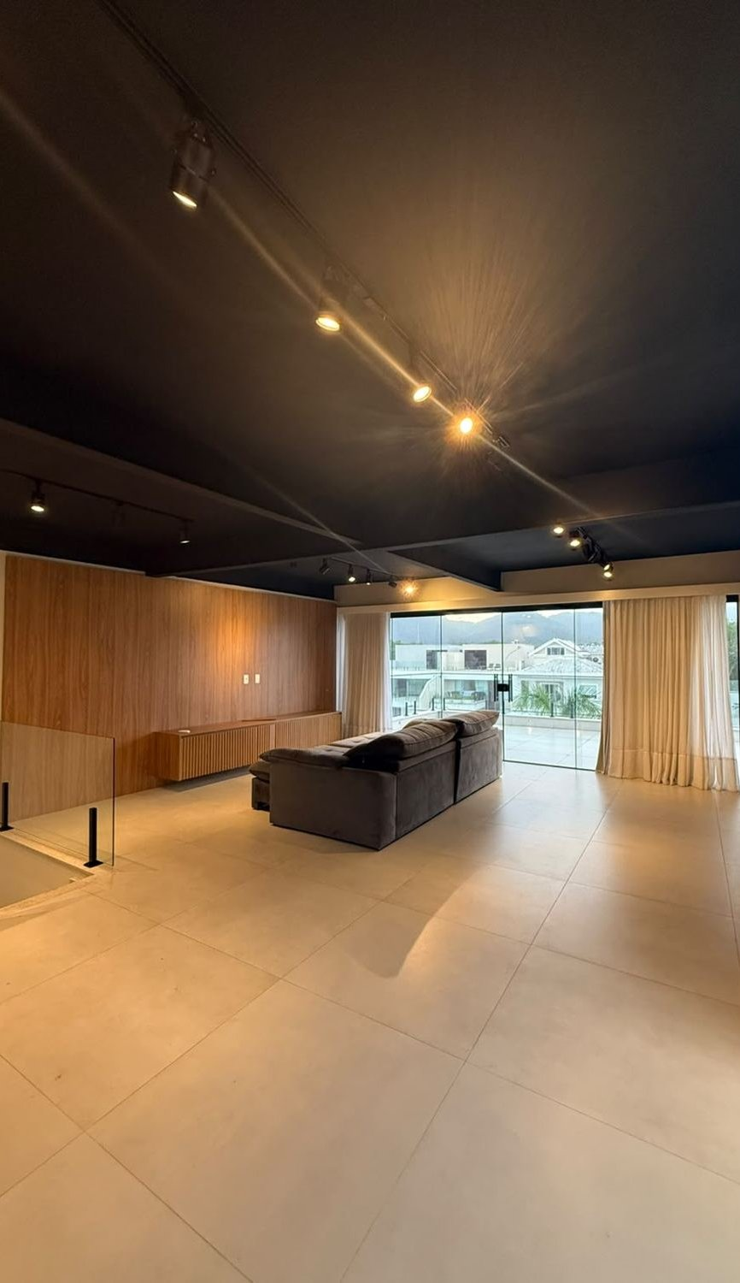
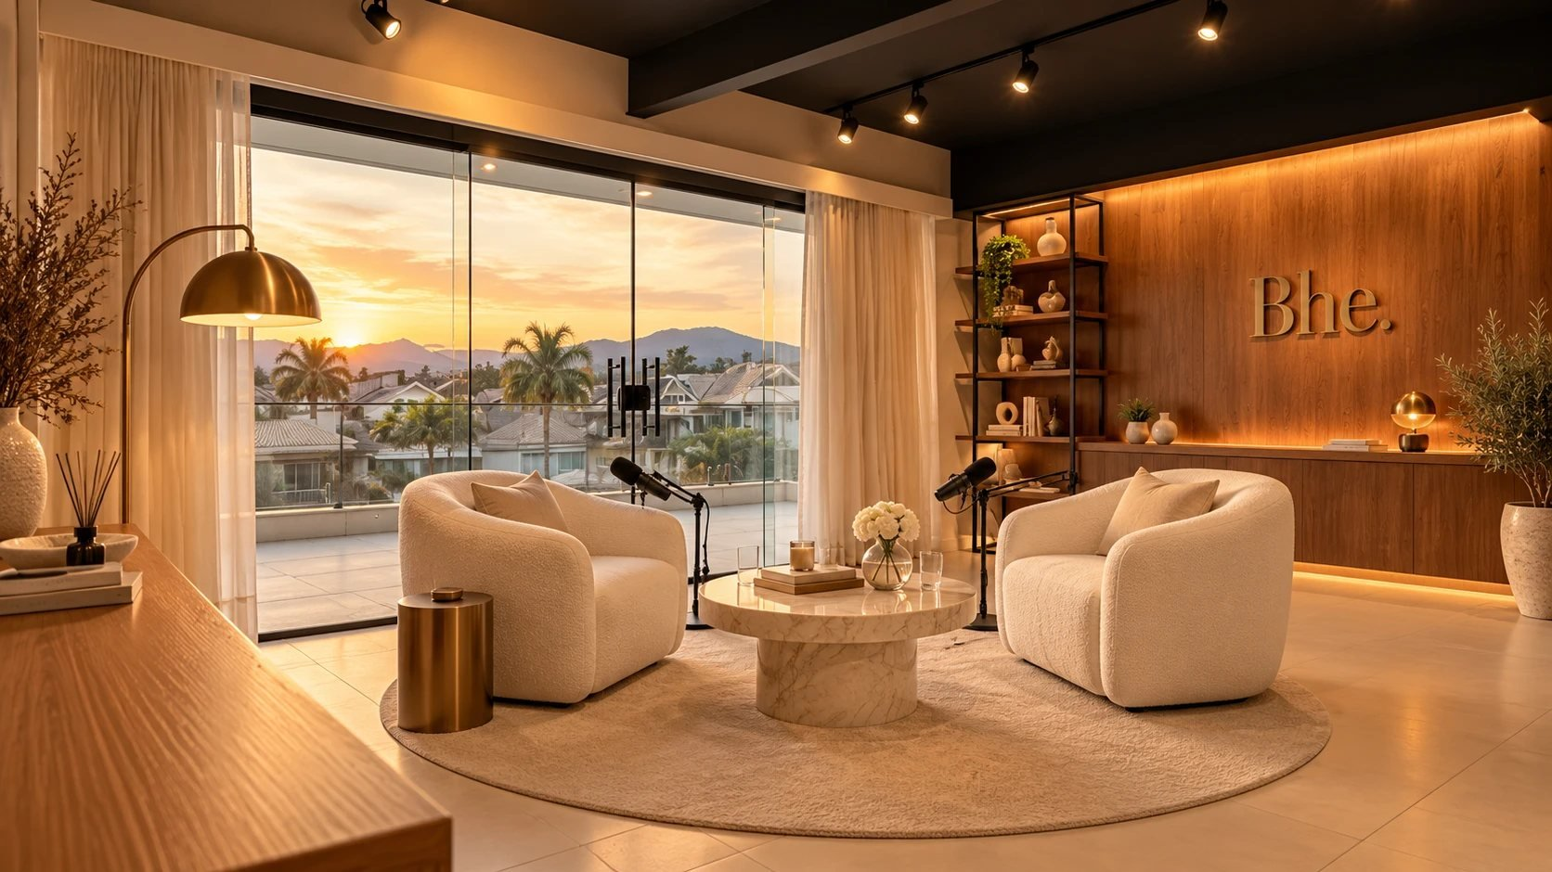
Estúdio de entrevistas
PROPOSTA · IMAGEM ILUSTRATIVA
ANTES E DEPOIS · 03 / 05
A sala com teto preto e vista para a varanda recebe poltronas, microfones e a marca na parede de madeira.
HOJE · FOTO REAL

Slide 7
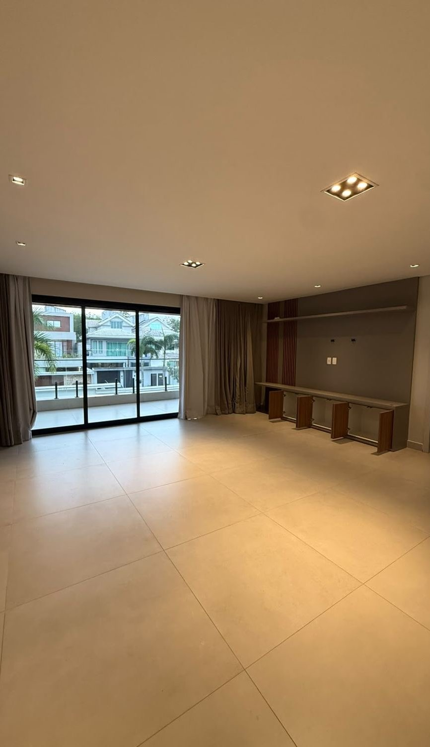
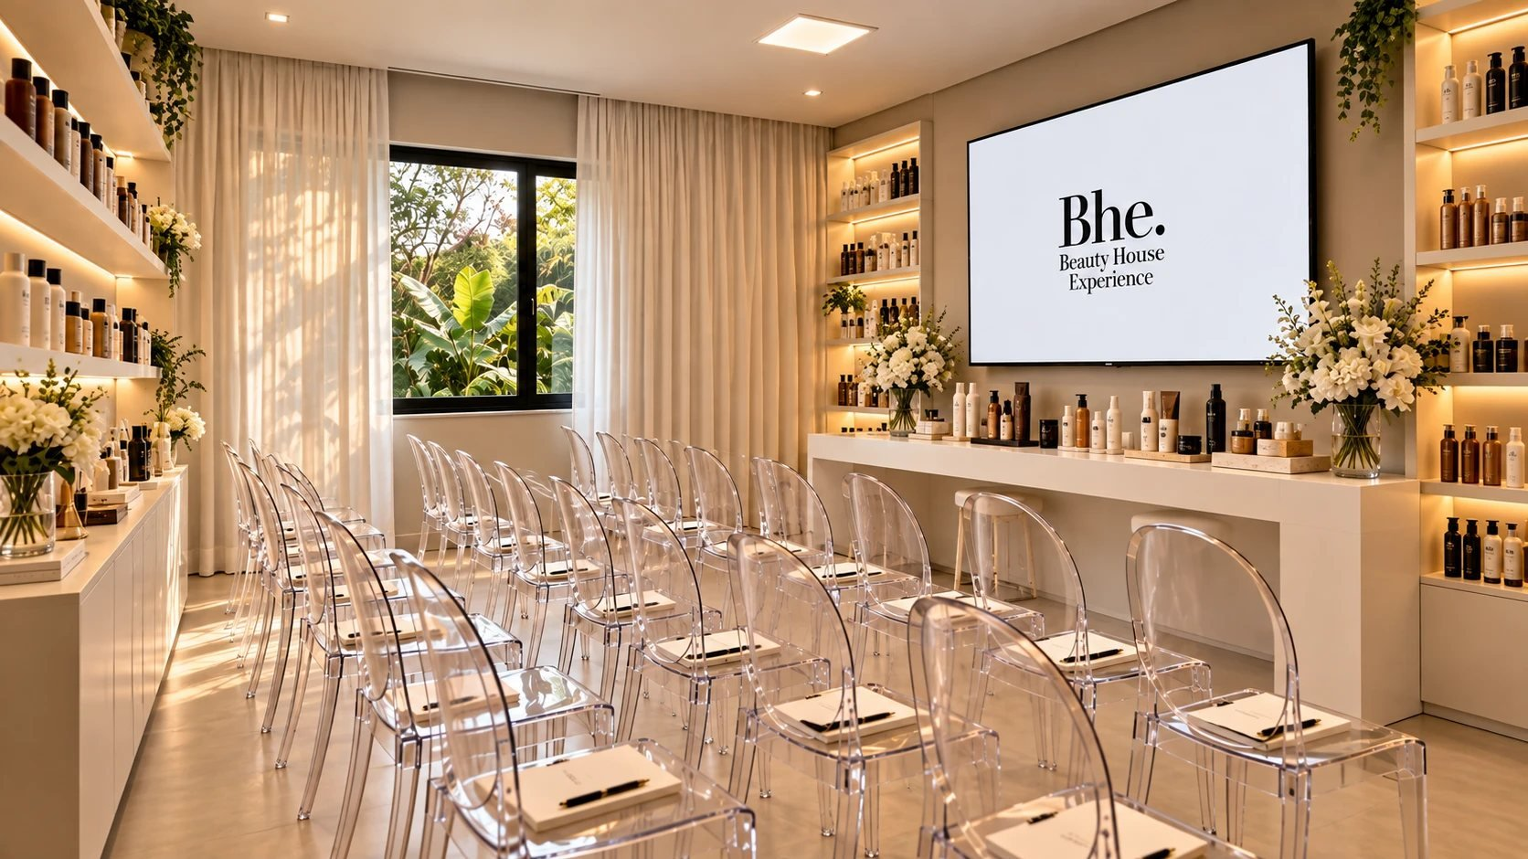
Sala de cursos
PROPOSTA · IMAGEM ILUSTRATIVA
ANTES E DEPOIS · 04 / 05
O salão amplo comporta plateia, tela e bancada de demonstração para os cursos educacionais mensais.
HOJE · FOTO REAL

Slide 8
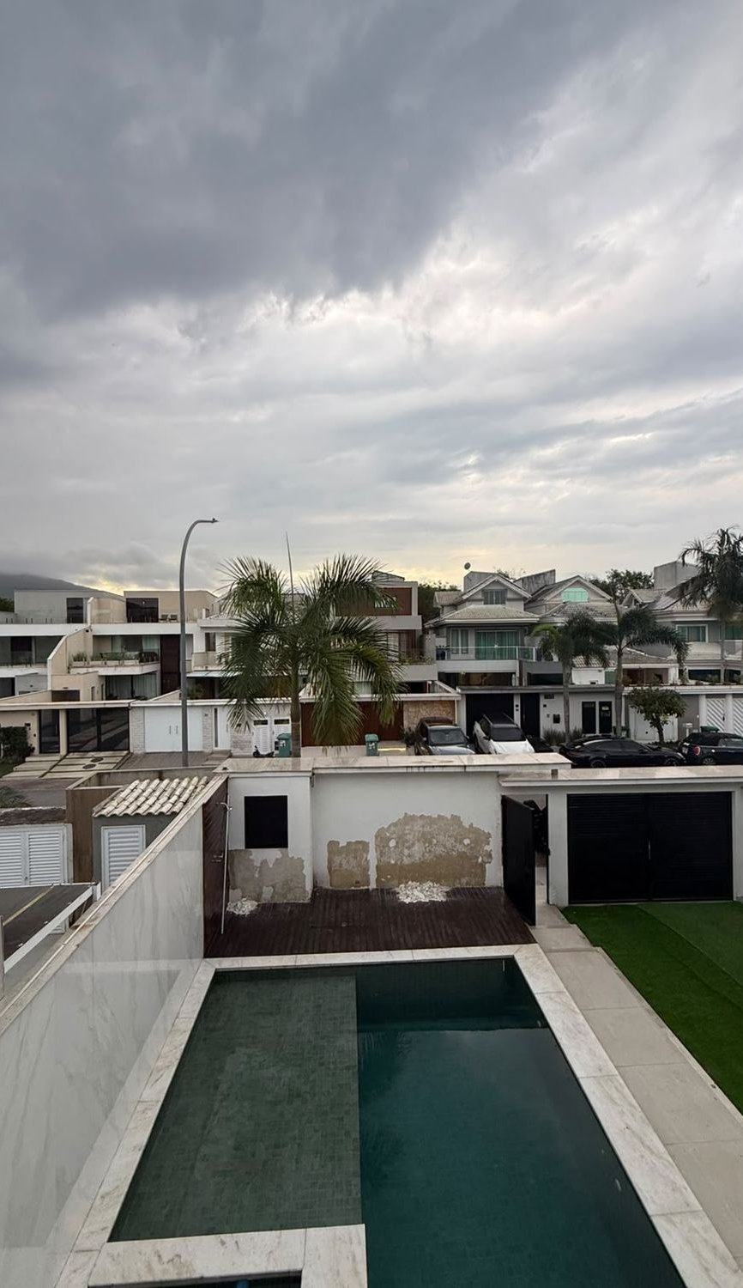
Área de eventos
PROPOSTA · IMAGEM ILUSTRATIVA
ANTES E DEPOIS · 05 / 05
A piscina e o muro do fundo viram palco para lançamentos, com espreguiçadeiras, iluminação e mesa de produtos.
HOJE · FOTO REAL

Slide 9
Um conteúdo, muitos canais
DISTRIBUIÇÃO
TikTok Shop
Shopee
Mercado Livre
YouTube
Canais próprios
Fundadores, microinfluenciadores e grandes influenciadores apresentam a programação da casa.

Slide 10
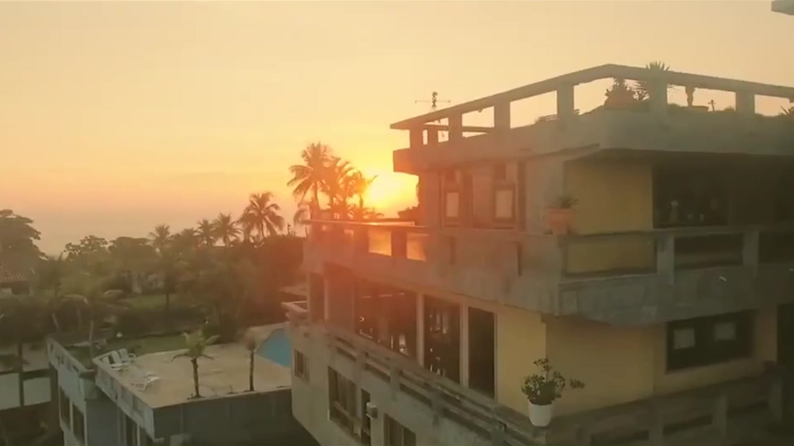
A experiência Bhe já aconteceu.
EVENTOS BHE
Hair stylists, workshops ao vivo, luau, passeios e convidados no Rio de Janeiro. O formato atrai público e gera conteúdo. A casa transforma esses eventos em agenda contínua.
REGISTRO · BEAUTY HOUSE EXPERIENCE · RIO DE JANEIRO

Slide 11
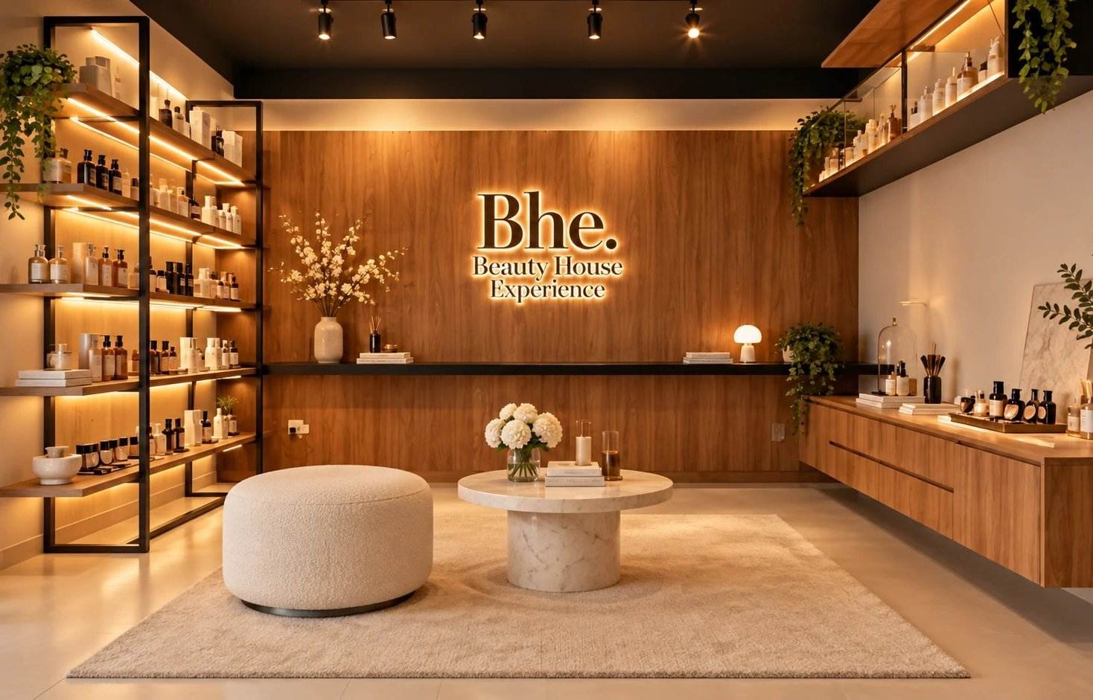
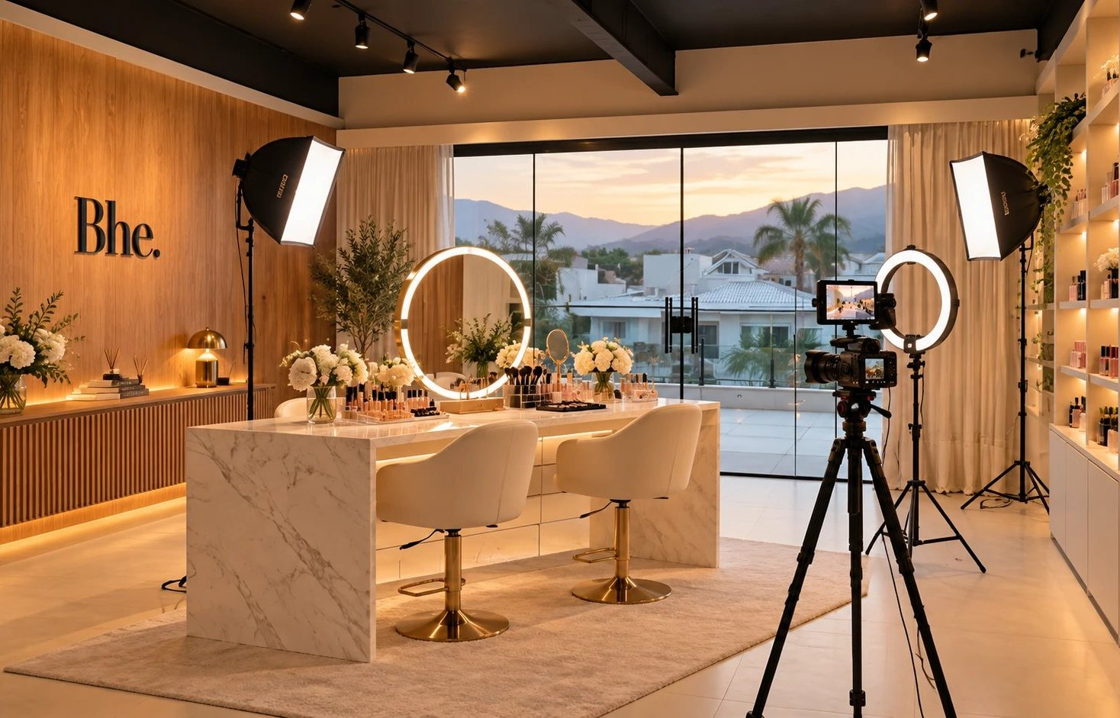
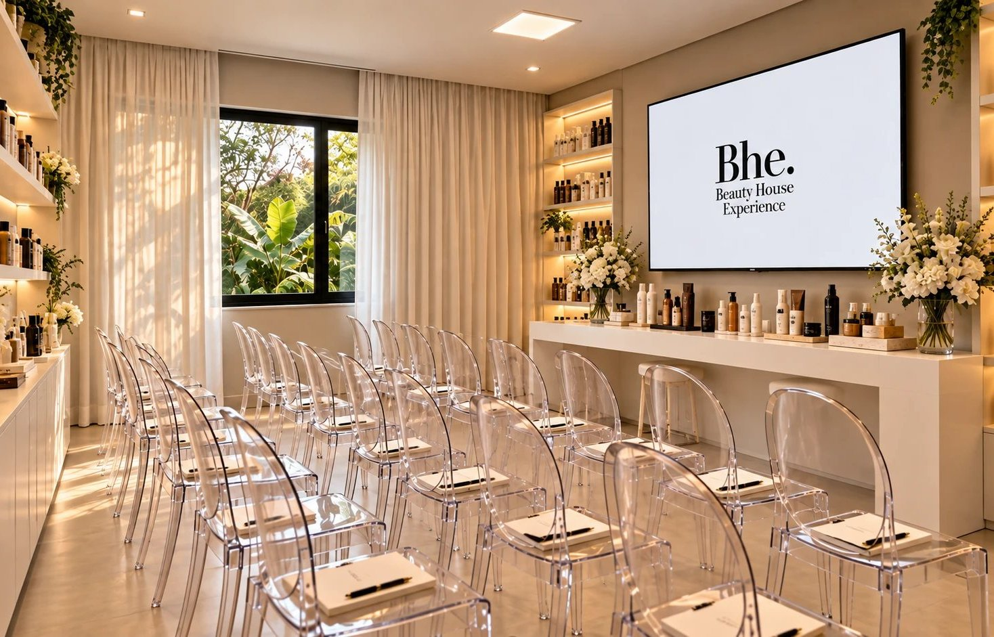
O que a sua marca recebe
CONTRAPARTIDAS
01
02
03
Espaço exclusivo na casa
Presença nas lives
Um curso educacional por mês
Um ambiente dedicado à marca dentro da Bhe, com os seus produtos em exposição permanente.
A marca aparece nas transmissões ao vivo da casa, nos canais em que a Bhe está presente.
Todo mês, um curso na sala de cursos da casa com a participação da marca.

Slide 12
A cota de patrocínio
INVESTIMENTO
Duas formas de pagamento para 12 meses de patrocínio com as mesmas contrapartidas.
OPÇÃO 1 · MENSAL
OPÇÃO 2 · ANTECIPADO
R$ 120 mil
R$ 100 mil
Parcelas
12 × R$ 10 mil
Parcelas
à vista ou em até 3 vezes
Pagamento
mensal, durante 1 ano
Economia
R$ 20 mil

Slide 13

O CONVITE
Sua marca dentro da casa Bhe.
Espaço exclusivo, presença nas lives e um curso por mês, durante 12 meses.

